Slide 1
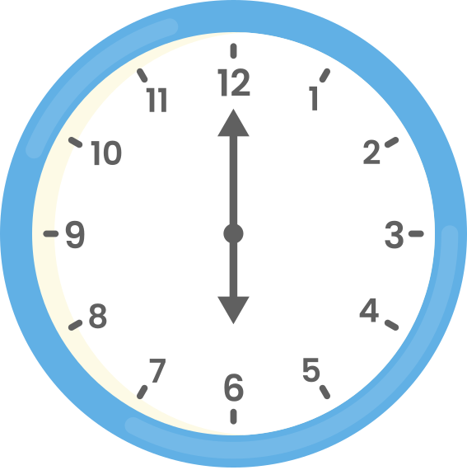
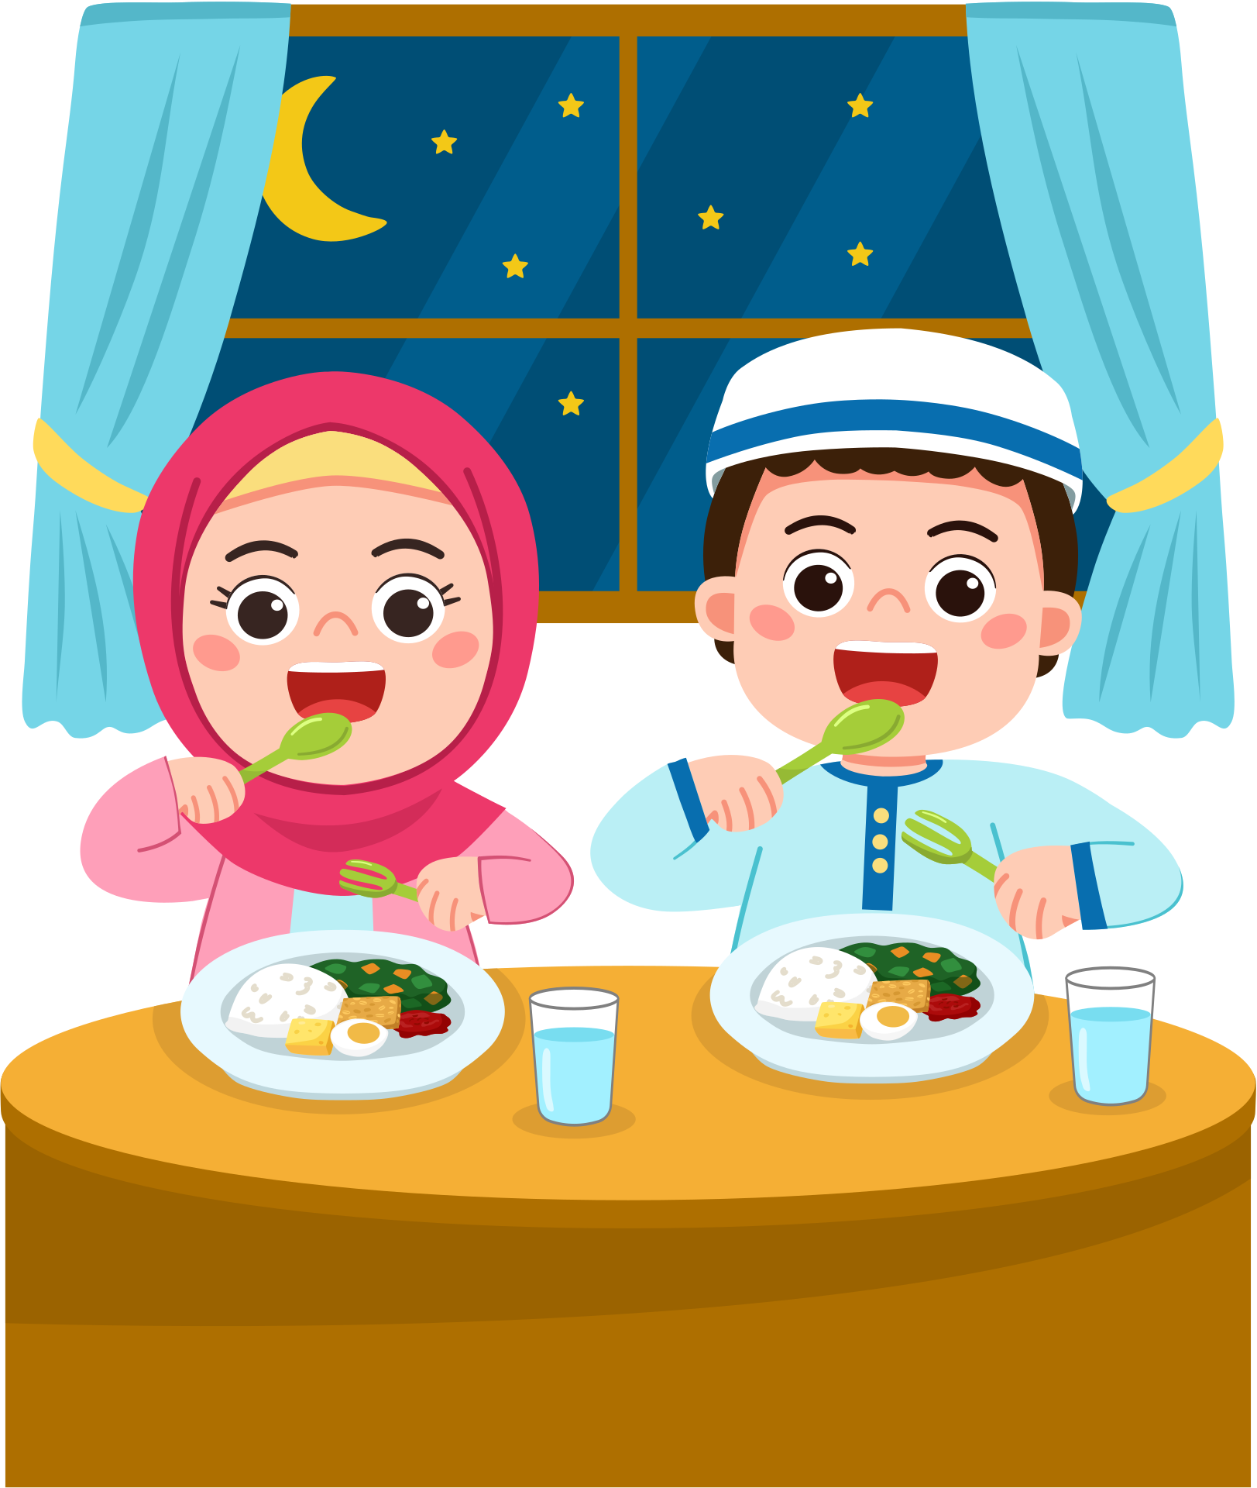



Pendidikan Agama Islam Kelas 6 SD
Mengamalkan Puasa Sunah
Mengenal puasa sunah dan mengamalkannya sebagai seorang muslim yang baik.
KKG PAI KOTA BANJAR

Slide 2


Tujuan Pembelajaran
Setelah mempelajari bab ini, siswa diharapkan mampu:
Menjelaskan makna puasa sunah.
Menyebutkan jenis-jenis puasa sunah dan waktunya.
Menjelaskan ketentuan puasa sunah.
Menguraikan hikmah dan keutamaannya.
Menumbuhkan semangat melaksanakan puasa sunah.

Slide 3

Apa itu Puasa?
Puasa berasal dari kata “shaum/siyam” yang artinya menahan diri.
Menurut istilah, puasa adalah menahan diri dari makan, minum, dan hal yang membatalkan sejak terbit fajar hingga terbenam matahari.
Puasa merupakan rukun islam ketiga.
Tujuannya untuk mendekatkan diri pada Allah dan mendapatkan ganjaran.

Slide 4

Hukum Puasa
Wajib
Sunah
Makruh
Haram
Lebih baik ditinggalkan, dikerjakan tidak berdosa. Contoh: mengkhususkan puasa di hari Jumat.
Dikerjakan berpahala, ditinggalkan tidak berdosa. Contoh: Puasa Senin-Kamis.
Dikerjakan berpahala, ditinggalkan berdosa. Contoh: Puasa Ramadan.
Jika dikerjakan berdosa. Contoh: Puasa di Hari Idulfitri & Iduladha.

Slide 5

Macam-Macam Puasa Sunah
Puasa Senin–Kamis: puasa setiap hari Senin dan Kamis.
Puasa Enam Hari di Bulan Syawal: setelah selesai Ramadan, pada bulan Syawal.
Puasa Asyura: tanggal 10 Muharam.
Puasa Tasu’a: tanggal 9 Muharam sebagai pelengkap Asyura.

Slide 6

Macam-Macam Puasa Sunah
Puasa Arafah: tanggal 9 Zulhijjah bagi yang tidak berhaji.
Puasa Ayyamul Bid: tanggal 13, 14, 15 setiap bulan pada tahun Hijriyah
Puasa di Bulan Sya'ban: dilakukan Rasulullah saw. menjelang Ramadan.
Puasa Nabi Daud: sehari berpuasa, sehari tidak berpuasa.

Slide 7


Hadits-hadits keutamaan Puasa Sunah
مَنْ صَامَ يَوْمًا فِي سَبِيلِ اللَّهِ بَعْدَ اللَّهُ تَعَالَى وَجْهَهُ عَنِ النَّارِ سَبْعِيْنَ خَرِيفًا
Artinya: "Barangsiapa berpuasa satu hari di jalan Allah, niscaya Allah akan menjauhkan dirinya dari neraka sejauh jarak tujuh puluh tahun." (HR Bukhari & Muslim)

Slide 8


Hadits-hadits keutamaan Puasa Sunah
•
كُلُّ عَمَلِ ابْنِ آدَمَ لَهُ إِلَّا الصَّوْمَ فَإِنَّهُ لِيْ وَأَنَا أُخْزِي به
Artinya: "Setiap amal manusia adalah untuknya, kecuali puasa. Sesungguhnya puasa adalah untuk-Ku, dan Akulah yang akan memberinya ganjaran." (Hadits Qudsi, HR Bukhari)

Slide 9
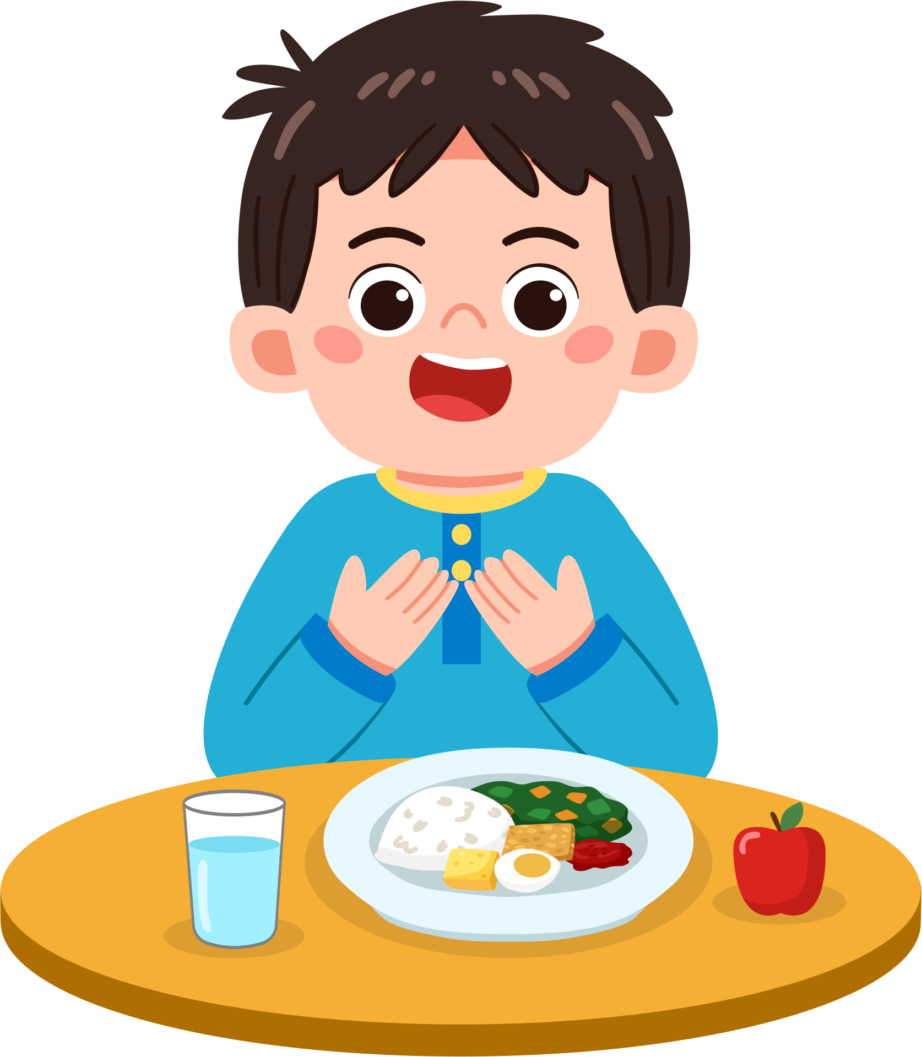
Ketentuan Puasa Sunah
Syarat sah puasa: Islam, Mumayyiz, suci, pada hari dibolehkannya Puasa, ada izin suami (bagi perempuan bersuami)
Rukun puasa: Niat pada malam hari sebelumnya, lalu menahan diri dari hal-hal yang membatalkan puasa di siang hari, mulai terbit fajar hingga tenggelam matahari.
Puasa sunah hampir sama tata caranya dengan puasa wajib, yang berbeda hanya niatnya.

Slide 10



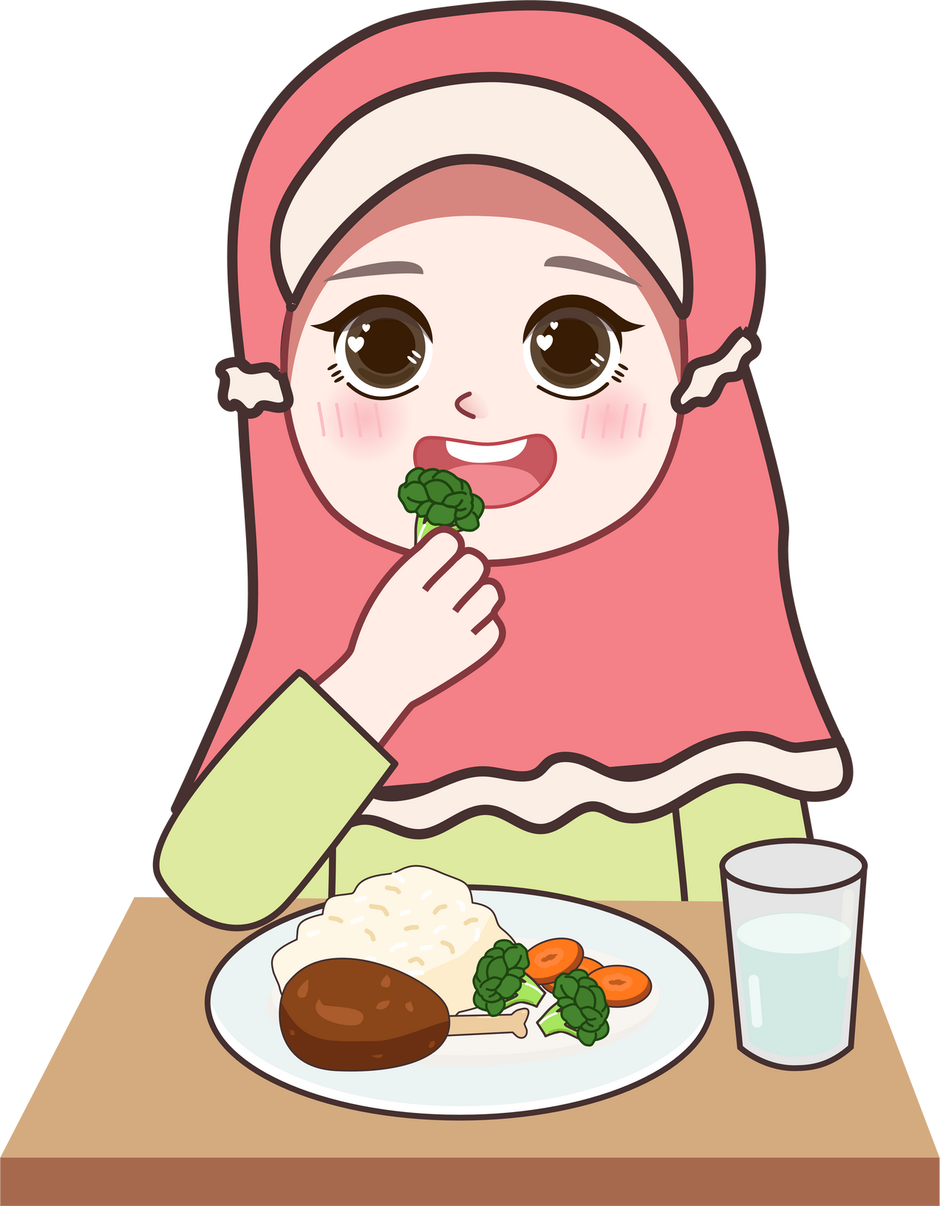

Hal-hal yang
membatalkan puasa
• Makan dan Minum dengan sengaja
• Muntah dengan sengaja
• Murtad (Keluar dari agama Islam)
• Keluar dari ketentuan syarat sah puasa

Slide 11

Hikmah dan Keutamaan Puasa Sunah
Menyempurnakan kekurangan ibadah wajib.
Meningkatkan ketakwaan.
Menjaga kesehatan dan kebugaran.
Menumbuhkan kepedulian sosial.
Mengikuti sunah Rasulullah saw.
Sebagai wujud rasa syukur.
Membiasakan hidup sederhana dan tidak berlebihan.

Slide 12

Kesimpulan
Puasa sunah adalah ibadah anjuran penuh pahala.
Jenisnya beragam: Senin–Kamis, Syawal, Arafah, Asyura, dll.
Ketentuannya sama dengan puasa wajib, berbeda di niat.
Hikmahnya yaitu menambah takwa, pahala, kesehatan, dan kepedulian.
Puasa sunah mendekatkan diri kepada Allah Swt.

Slide 13
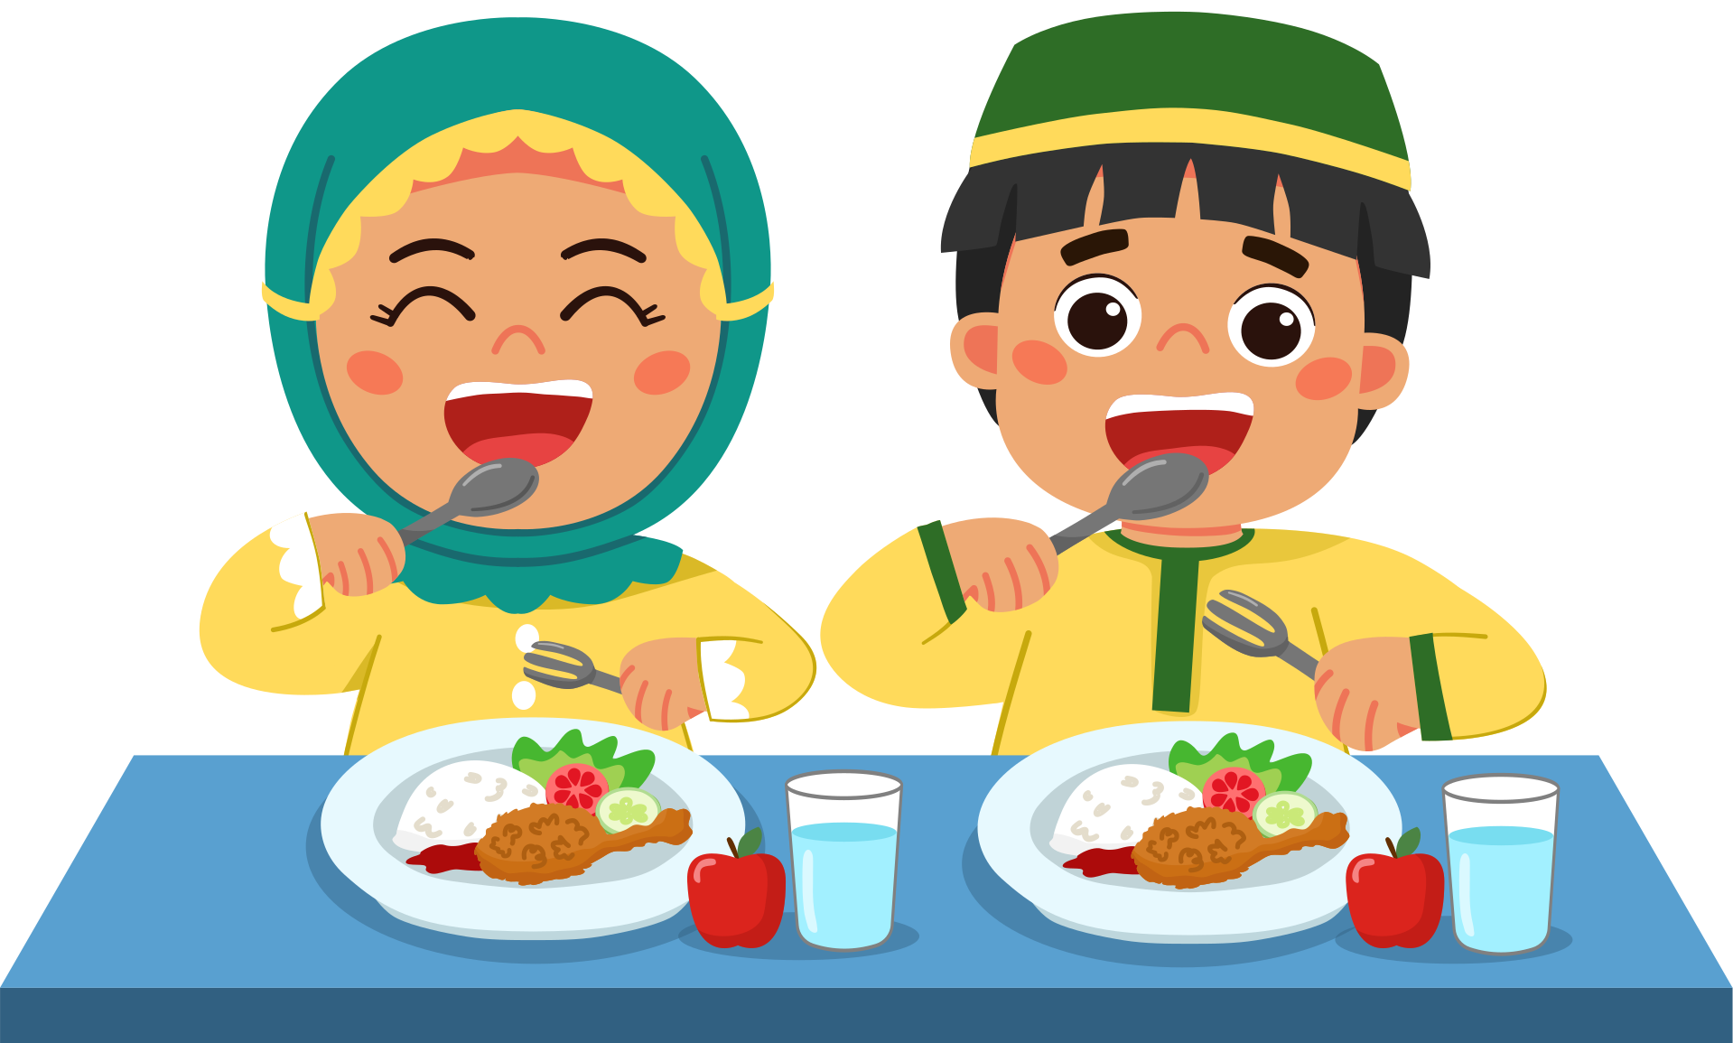
Terima Kasih
Puasa sunah adalah amalan ringan namun penuh keberkahan yang mendekatkan kita kepada Allah Swt. dan menambah pahala.

